Slide 1
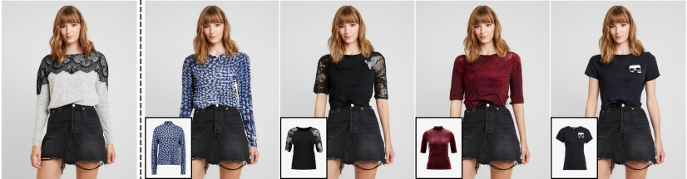
VITON -HD

Slide 2
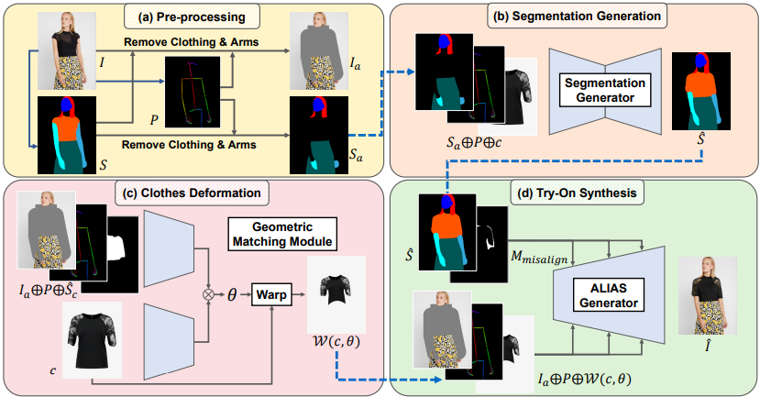
Mô hình chia làm 4 bước chính :
Tiền xử lí dữ liệu
Tạo phân đoạn
Biến dạng quần áo
Tổng hợp hình ảnh

Slide 3
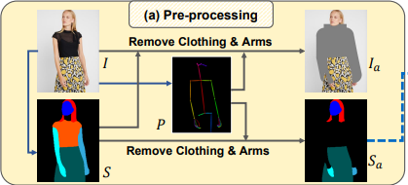
Tiền xử lí dữ liệu

Slide 4
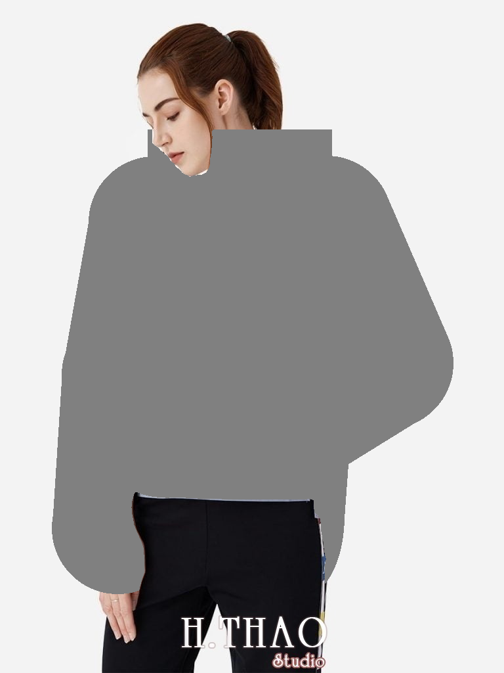
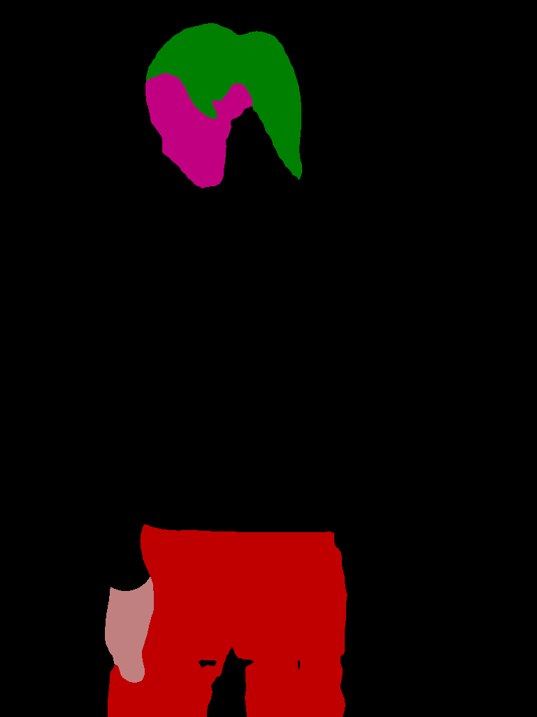
get_img_agnostic_003
Thân, 2 tay, cổ cần tách ra vì đây là phần cơ thể cần thay áo
Sử dụng pose_data để tính ra diện tích thân
get_parse_agnostic_003
Sử dụng parse-data để tạo mặt nạ than, 2 tay

Slide 5
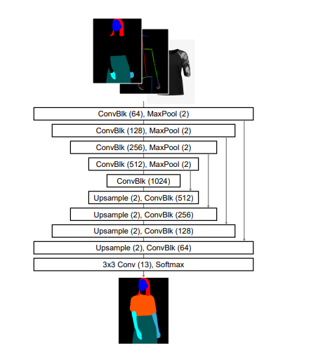
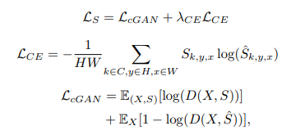
Tạo phân đoạn
+ Dự đoán bàn đồ phân đoạn của người mặc quần áo mục tiêu c
+ Train : học cách ánh xạ giữa ảnh Sa, P, c( c là ảnh áo cũ ) và ảnh S( ảnh người mặc áo c cũ) để từ đó với c mới ta suy ra được S^.
LOSS
+ Để sinh ra các ảnh tương tự như S^ nên loss sẽ có công thức tương tự như GAN
+ Sử dụng 1 mô hình tương tự Unet để phân đoạn. Vì bài toán là phân loại cho mỗi pixel nên loss function sẽ là tổng cross-entropy loss cho mỗi pixel trong toàn bộ bức ảnh

Slide 6
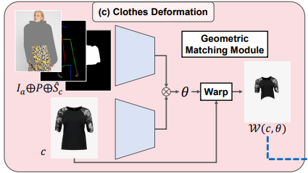
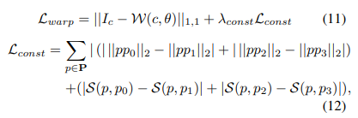

Biến dạng quần áo
Biến dạng hình ảnh quần áo c theo phân đoạn quần áo dự đoán Sˆc (được tạo ra từ output phần trước)
Trong lúc train, input sẽ là Ia, P, Sc được trích ra từ S, c cũ.
Loss là sự so sánh ouput và Ic( áo được trích xuất từ Image ).

Slide 7
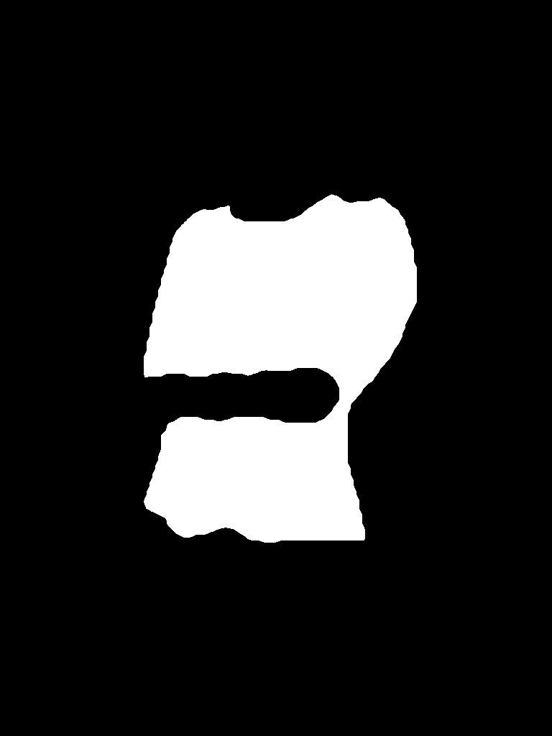
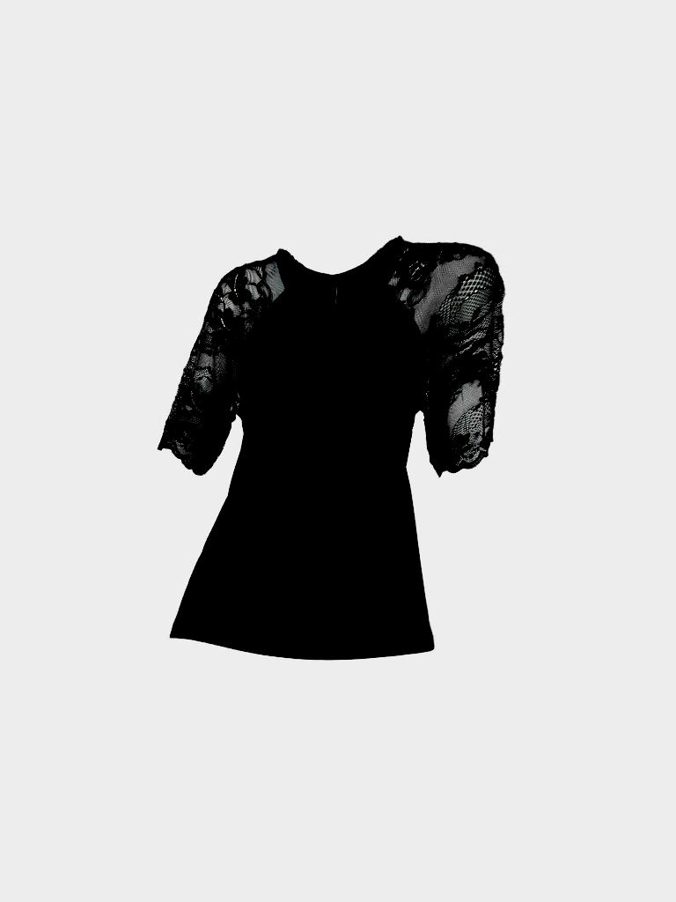
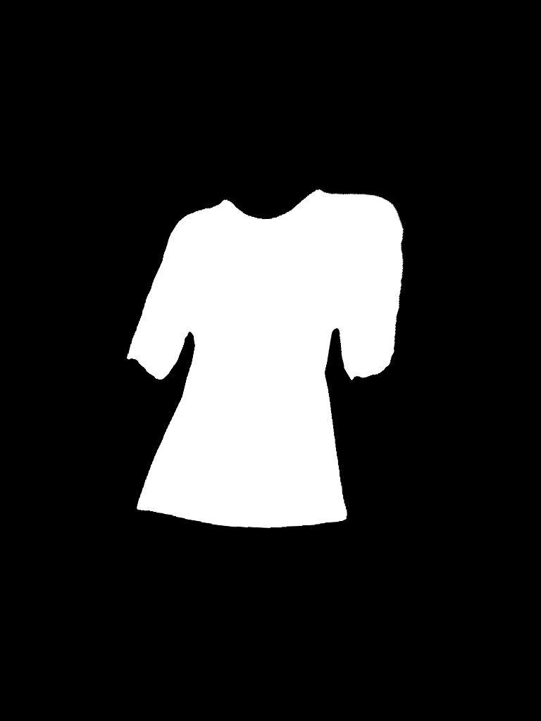
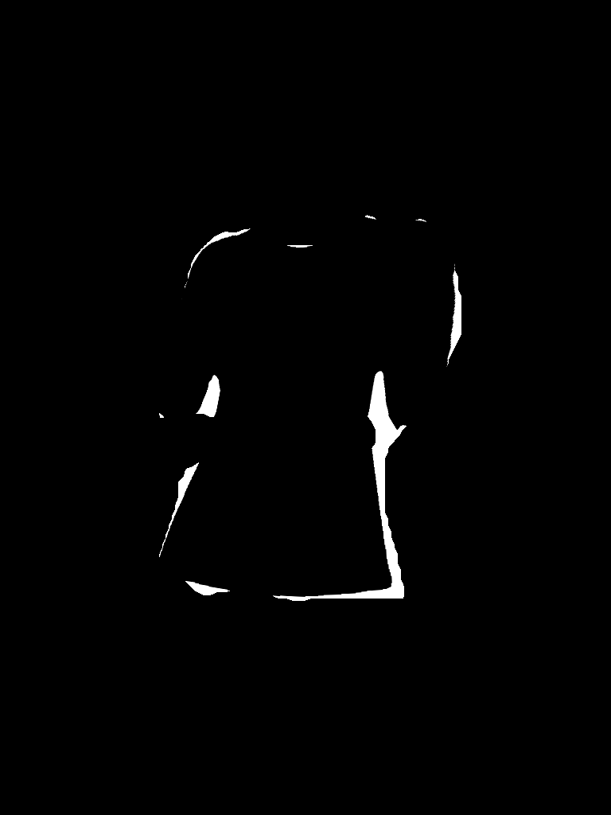

Parse 2: 3
warped_c
warped_cm
misalign_mask

Slide 8
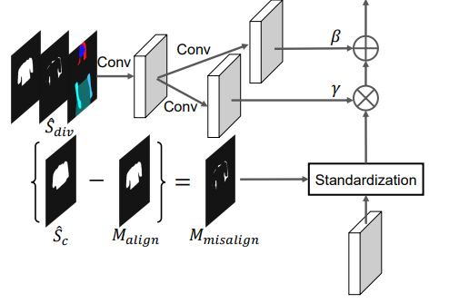
Mmisalign loại trừ mặt nạ bị cong vênh của hình ảnh quần áo mục tiêu W (Mc, θ) khỏi Sˆ c.( Mc là mask của c, kết hợp với θ để căn chỉnh Mc hợp với cơ thể). Những phần còn thừa ( màu trắng cần lấp đầy để vừa với cơ thể bằng cách kéo dãn W (c, θ).

Slide 9
Parse 2: 3
warped_c
warped_cm
misalign_mask

Slide 10
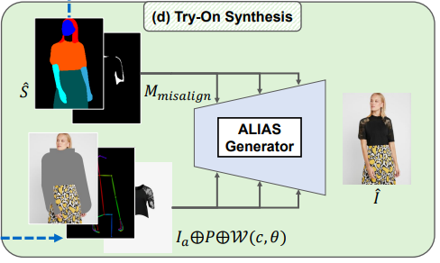
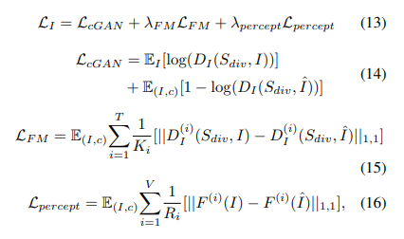

Tổng hợp hình ảnh
Theo paper, loss là kết hợp của 2 mô hình SPADE và pix2pixHD.
+ trong khi thực nghiệm, thì đưa ảnh về 256*192 sẽ tối ưu bài toán, tiết kiệm bộ nhớ.
+ sử dụng kiến trúc tương tự SPADE để tái tạo lại hình ảnh. Công thức loss sẽ như SPADE.
Phần đầu là loss của gan, vì base của nó là pix2pix
+ nửa phần sau là sự khác biệt của pix2pixHD và pix2pix. pix2pixHD sẽ cho đầu ra là ảnh độ phân giải cao làm cho cần 1 model sâu hơn, tốn bộ nhớ hơn.
F (i) và Ri lần lượt là kích hoạt và số phần tử trong lớp thứ i của mạng VGG
1 cách để cải thiện loss bằng trích xuất tính năng để so sánh với input và output

Slide 11
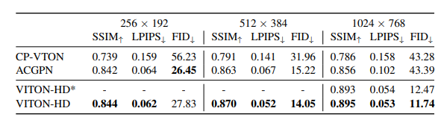
So sánh độ phân giải
Bảng so sánh mô hình CPVTON ACGPN VITON
Đối với SSIM, cao hơn là tốt hơn. Đối với LPIP và FID, thấp hơn là tốt hơn.

Slide 12
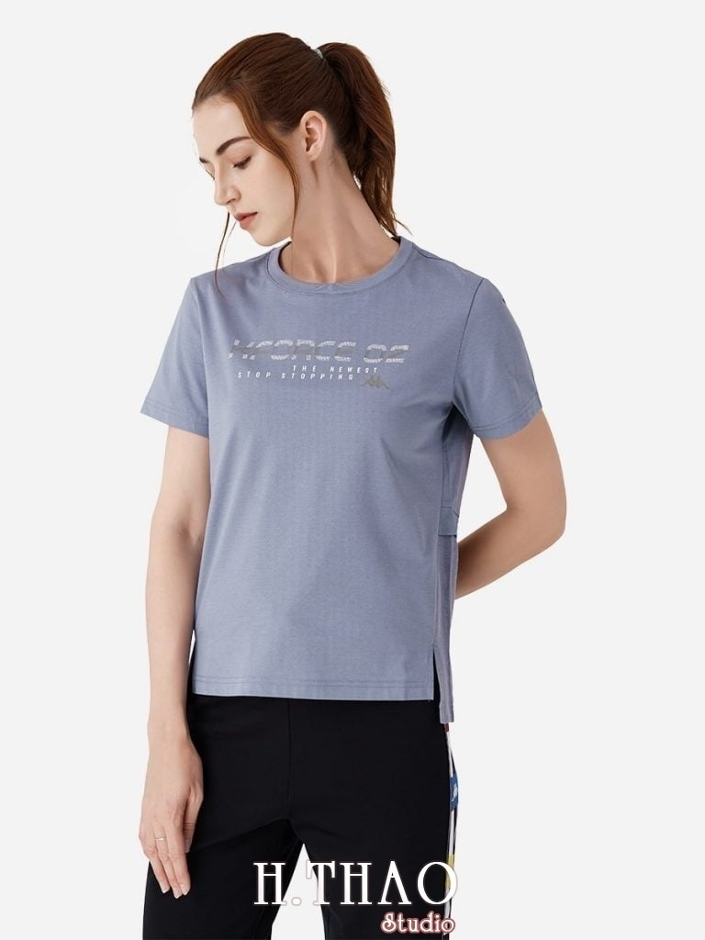
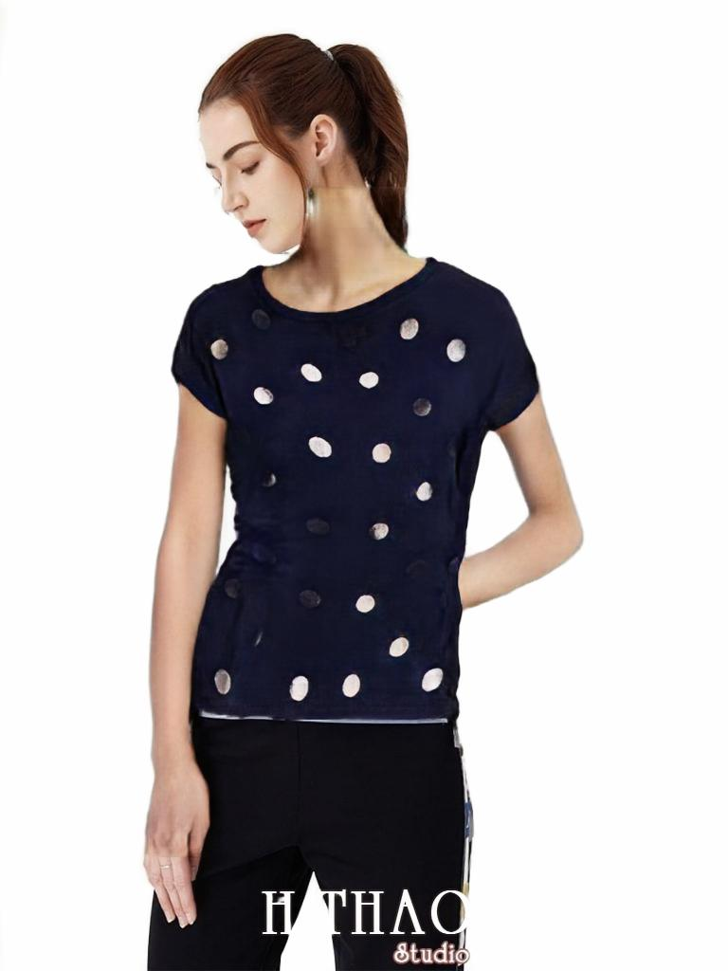
Inputcủa mình
Ouput – đẹp, không lỗi quá nhiều
- phần tay có nhỏ hơn so với input

Slide 13
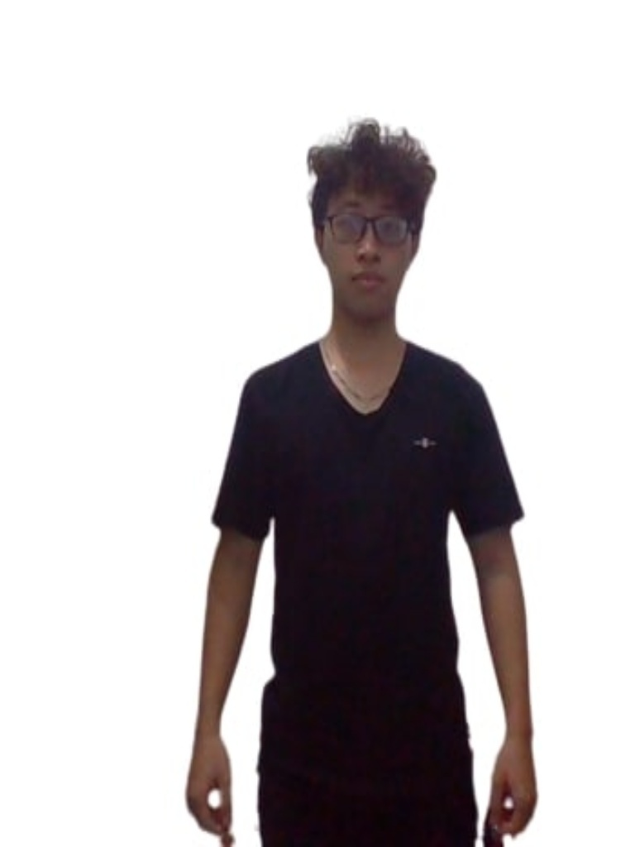
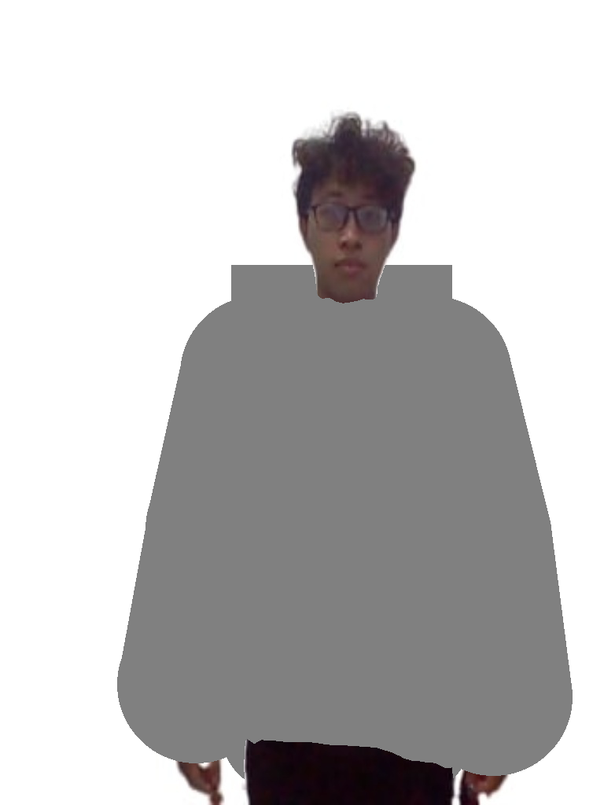
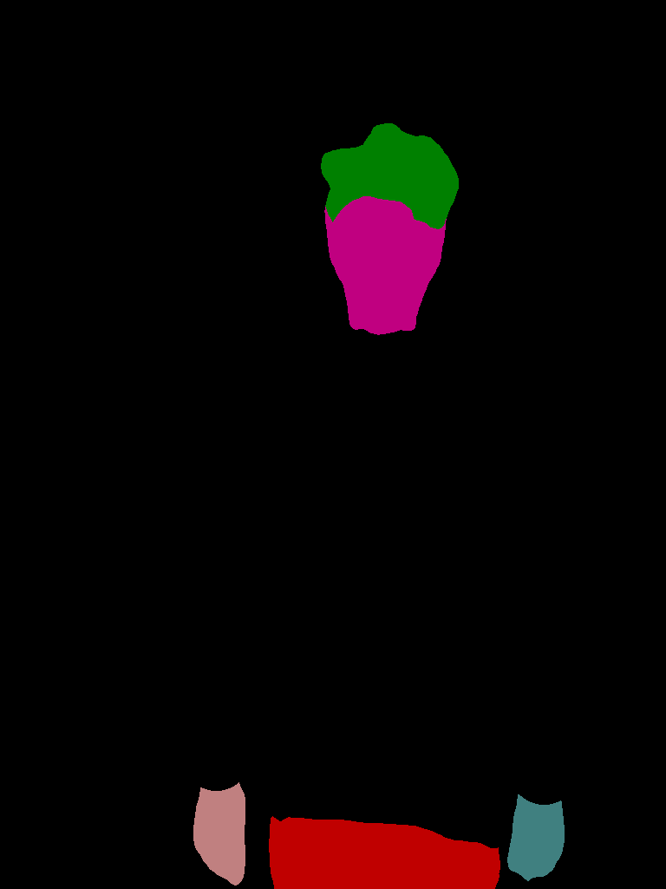
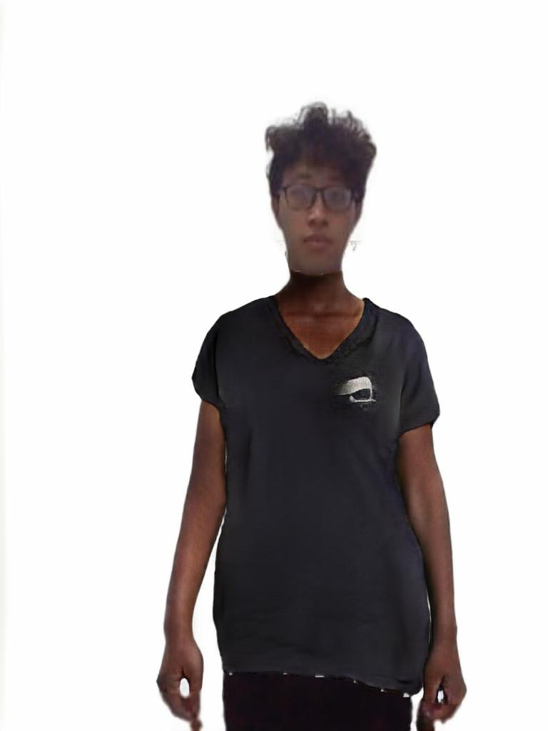
Ouput bị lỗi, áo bị vênh quá, cổ bị đen lại. Suy đoán lỗi : khi ảnh chụp tối sẽ giảm chất lượng đầu ra của model

Slide 14
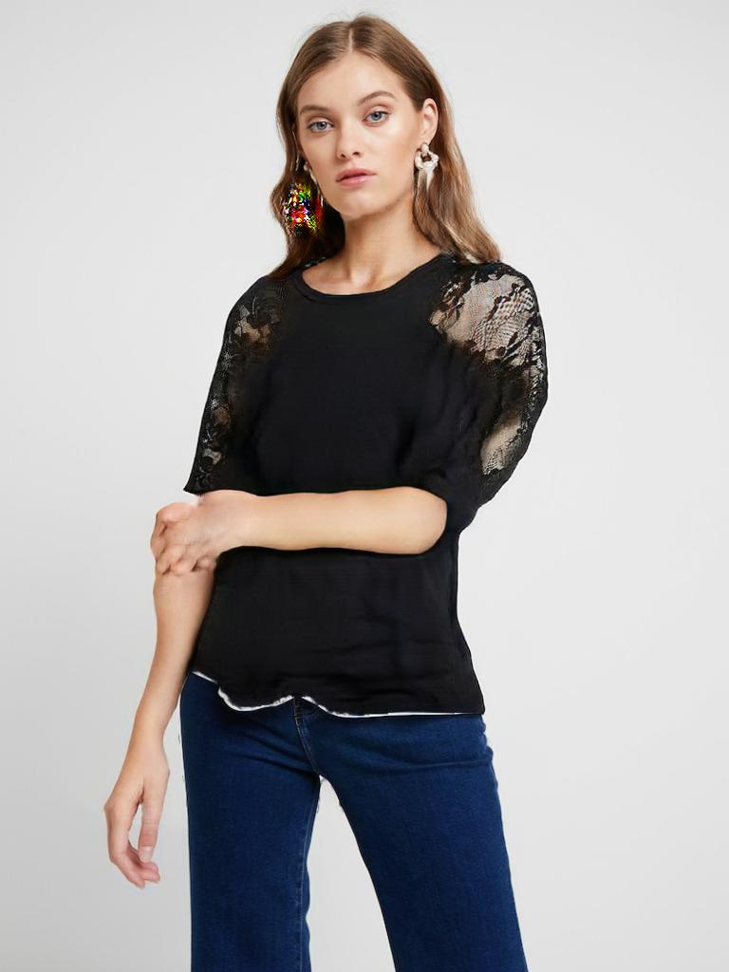
Input của người ta, về phần tay vẫn bị lỗi 1 chút

